Slide 1
Портфолио
Нифтуллаевой Афат
Ровшановны

Slide 2
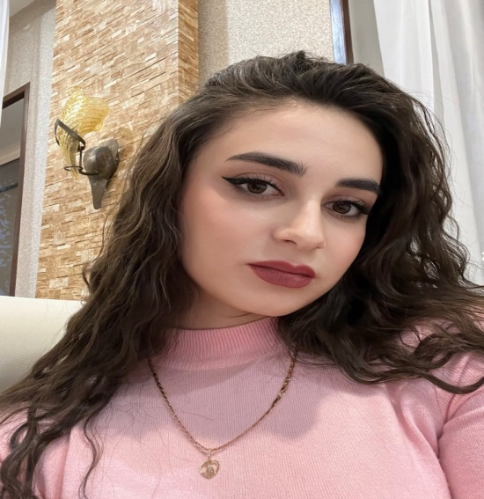
Личные сведения
Дата рождения: 7 июля 2005 года.
Пол: женский
Статус: студент
Место учебы: НСГК(Нижневартовский социально-гуманитарный колледж)4курс
Квалификация: Учитель начальных классов
Контактная информация: 8-982-583-53-75

Slide 3

Педагогический девиз
Чтобы быть хорошим преподавателем, нужно любить то, что преподаёшь, и любить тех, кому преподаёшь.

Slide 4

О себе
Упорство, ответственность и целеустремлённость в сочетании с трудолюбием с самого детства помогали мне добиваться успеха в любом деле. Я коммуникабельный, инициативный, гибкий и честный, человек. Своими сильными сторонами считаю ориентированность на результат. Своим позитивом и энергией заряжаю команду.

Slide 5

Интересы
Моя сфера интересов ограничивается не только хорошей учебой. Большое место в моей жизни занимает семья, которой я уделяю много внимания. Кроме учебы увлекаюсь рисованием по номерам, плетеним различных кос и причесок, и в свободное время люблю ходить на бассейн.

Slide 6
Меня зовут Афат, мне 19 лет. Родилась я 7 июля 2005 года в Азербайджане. Ходила в детский сад «Снежинка» в поселке Новоаганск, о котором у меня остались теплые воспоминания, даже летом устроилась в этот же детский сад, в ту же группу, в которой была в детстве работать, проработала воспитателем два летних месяца.
После окончания детского сада, я пошла в первую школу поселка Новоаганск, проучилась там все 9 лет.
В детстве очень любила играть в школу с младшим братом и сестрой, таким образом я помогала им сделать уроки, так и зародилось желание стать учителем, а именно начальных классов потому что очень люблю детей.

Slide 7
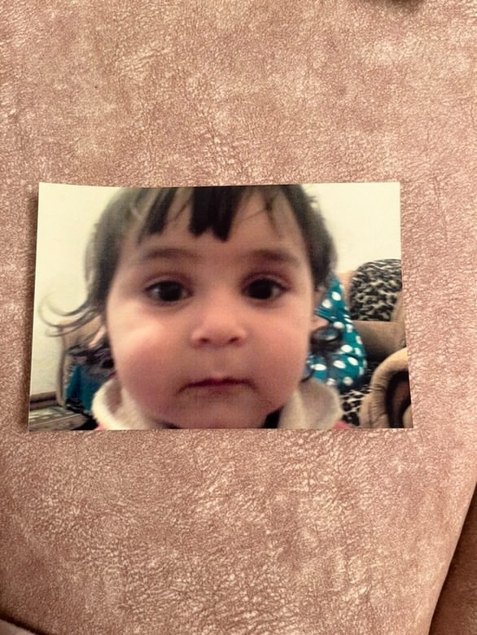
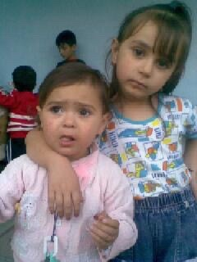
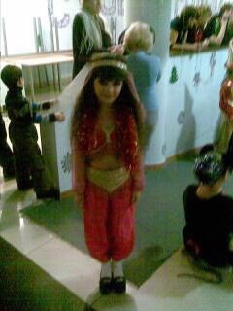
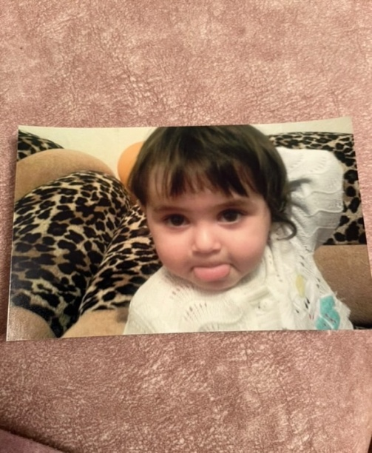
Я в детстве

Slide 8
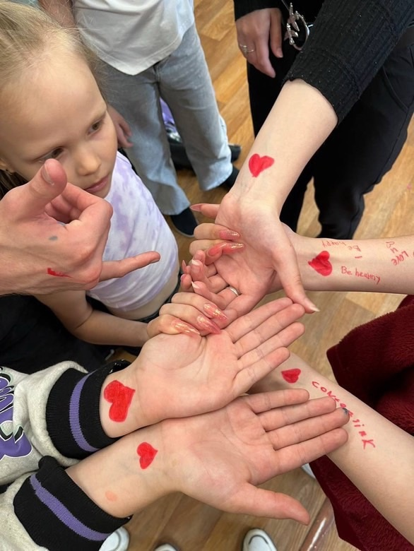
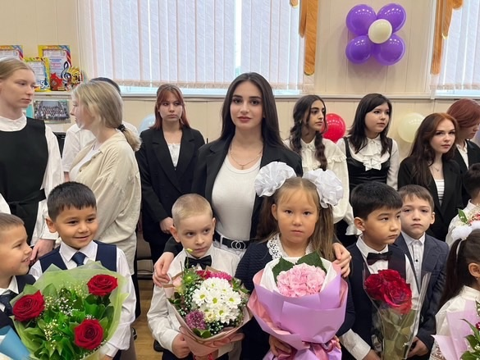
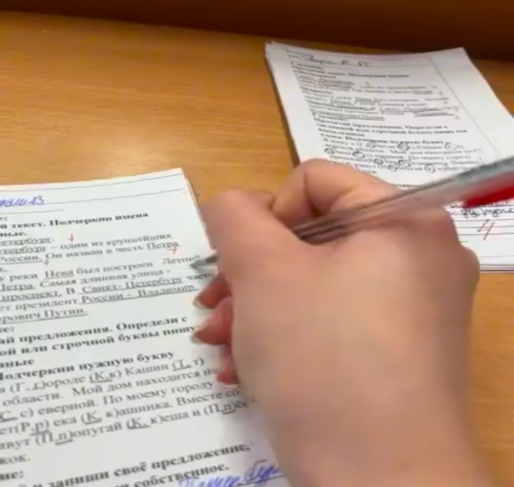
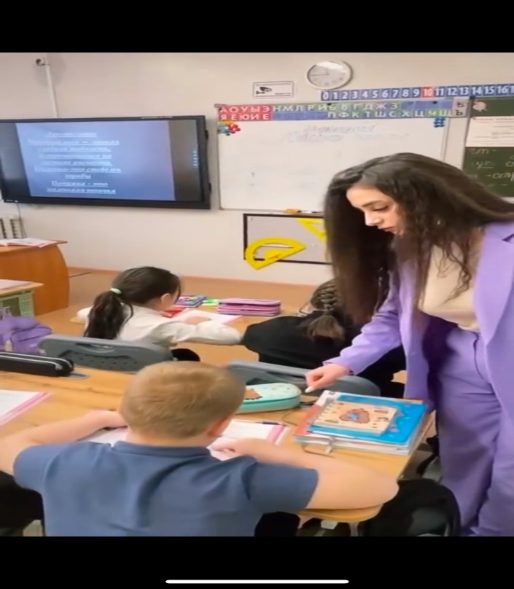
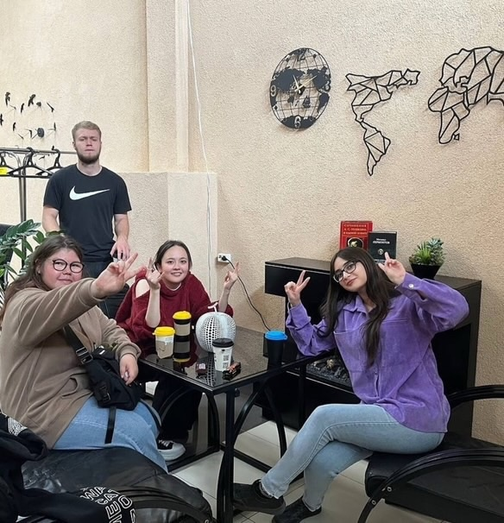
Дни практики

Slide 10
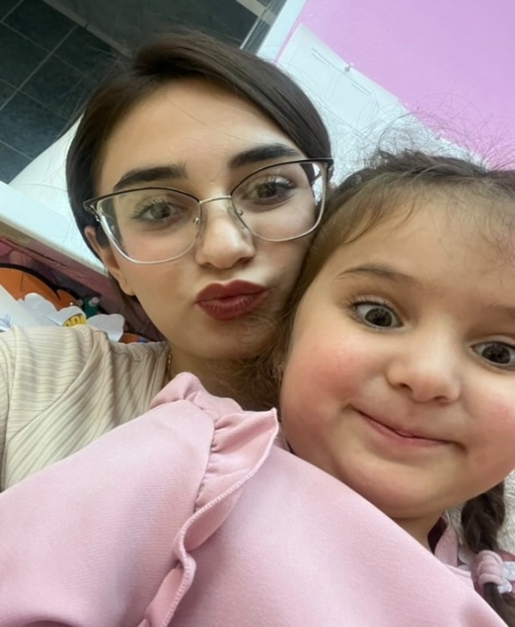
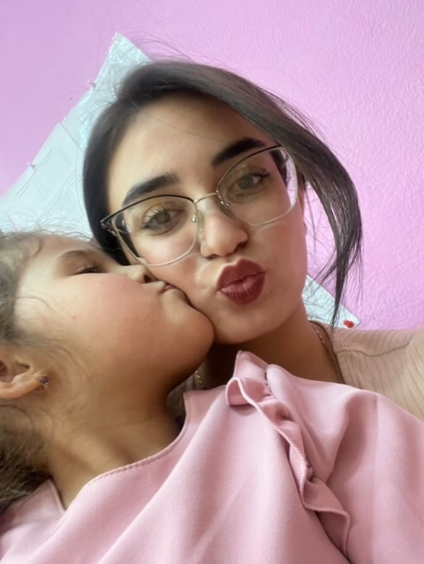
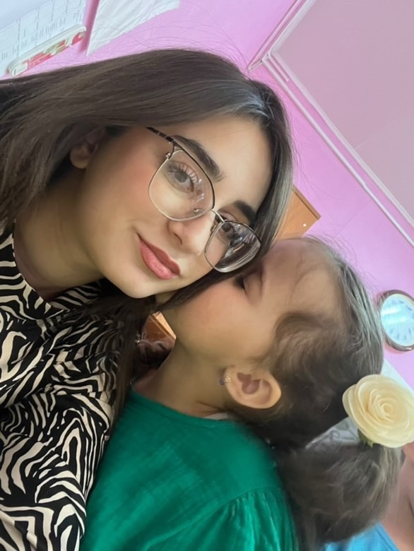
Работа в детском саду

